Slide 1

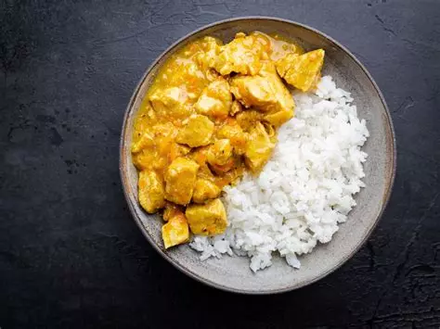


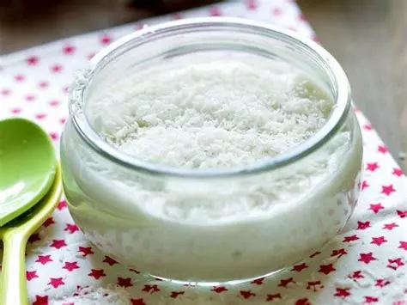





AU MENU
Du 01 septembre 2025 au 05 septembre 2025
Bonne rentrée !
LUNDI 01
MARDI 02
JEUDI 04
VENDREDI 05
MERCREDI 03
Œuf dur mayonnaise
Cordon bleu
Haricots beurre
Fromage
Fruit de saison
Concombre à la crème
Poêlée de poisson
Boulgour
Gâteau aux pommes
Avocat
Lomo de porc au miel
Ratatouille
Fromage
Fruit de saison
Salade verte
Gratin de brocolis
et pommes de terre
Petit suisse
Salade de tomates au curry et crevettes
Colombo de poulet
Riz
Crème coco


Les menus sont validés en commission des menus par un diététicien. Ils sont susceptibles d’être modifiés en fonction des aléas de livraison ou de tout autre imprévu.
Les menus sont téléchargeables sur le site internet www.nemours.fr.

Dessert du jour / Produits locaux – Circuit court
Hôtel de ville : 39 rue du Docteur Chopy – CS 60410 – 77797 Nemours Cedex
Tél. : 01.64.45.04.14 - email : cuisine.centrale@ville-nemours.fr – www.nemours.fr

Slide 2
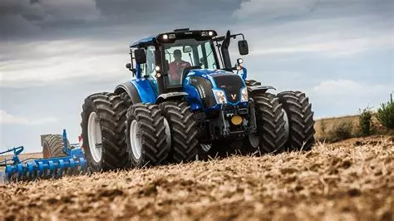
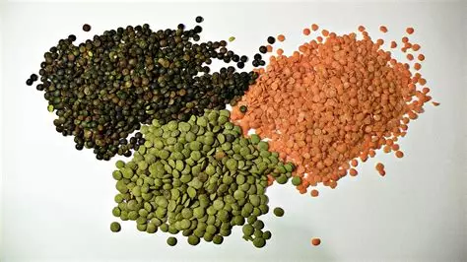
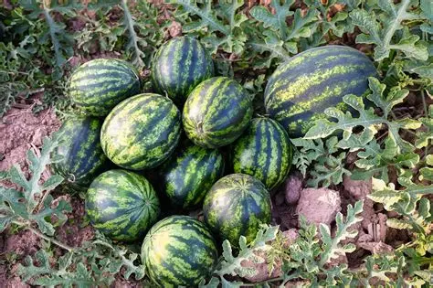






AU MENU
Du 08 au 12 septembre 2025
Bonne rentrée !
MARDI 09
JEUDI 11
Terroir
VENDREDI 12
MERCREDI 10
Sardine à la tomate
Chipolatas
Pâtes
Fromage
Fruit de saison
Coleslaw
Semoule
Couscous végé
Yaourt à l’abricot
Biscuit
Taboulé
Papillote de poisson
Epinards/béchamel
Fromage
Yaourt à la cerise
Pastèque
Sauté de porc au cidre
Lentilles
Gâteau au miel
Salade de pommes de terre
Escalope de dinde à la crème
Chou-fleur
Fromage
Fruit de saison
Les menus sont validés en commission des menus par un diététicien. Ils sont susceptibles d’être modifiés en fonction des aléas de livraison ou de tout autre imprévu.
Les menus sont téléchargeables sur le site internet www.nemours.fr.

Dessert du jour / Produits locaux – Circuit court
Hôtel de ville : 39 rue du Docteur Chopy – CS 60410 – 77797 Nemours Cedex
Tél. : 01.64.45.04.14 – email : cuisine.centrale@ville-nemours.fr – www.nemours.fr

